Slide 1



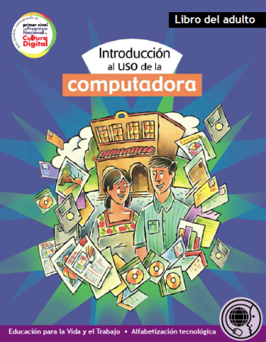
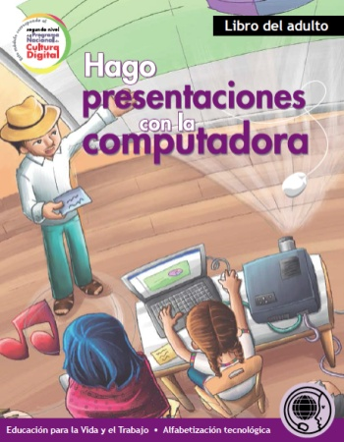

Alfabetización tecnológica
24 de Septiembre, 2015

Slide 2
Datos en Alfabetización tecnológica
MÓDULOS
 | Exámenes
 | Presentados | Acreditados | %
Introducción al uso de la computadora | 17,237 | 14,016 | 81%
Escribo con la computadora | 10,899 | 8,898 | 82%
Aprovecho internet | 5,117 | 4,683 | 92%
Ordeno y calculo con la computadora | 119 | 115 | 97%
Hago presentaciones con la computadora | 207 | 132 | 64%
Fuente: SASA

Slide 3



Exámenes disponibles
Exámenes en línea
Exámenes impresos

Slide 4

24 de Septiembre, 2015

Slide 5


Estrategia focalizada
Nivel 2
Nivel 1
500 Coordinaciones de zona
3,000 asesores
6 asesores por CZ
12,000
asesores
50%
Cada asesor invitará a 3 asesores
9,000 asesores
Cada asesor invitará a 2 educandos
24,000
educandos

Slide 6
Entidades que han participado en Cultura digital
Aguascalientes
Baja California
Chiapas
Chihuahua
Colima
Distrito Federal
Estado de México
Guanajuato
Hidalgo
Michoacán
Morelos
Nayarit
Nuevo León
Oaxaca
Puebla
Querétaro
Quintana Roo
Tlaxcala
Veracruz

Slide 7
Módulos con mayor demanda en Cultura digital
3,426
3,158
324
285
251

Slide 8
Niveles acreditados – Cultura digital

Slide 9

Detección de necesidades
¿Recursos suficientes?
¿Qué figuras acompañan el estudio de los módulos?
¿Alfabetización tecnológica ha favorecido las labores en INEA? (metas, uso de plazas, uso de otros sistemas)
¿Hubo relación con otras áreas a nivel estatal?
Carencia de equipos de cómputo
Falta de Internet
No contar con conocimientos básicos previos
Falta de material para figura educativa

Slide 10

Otras necesidades necesidades
¿Qué tipo de problemas han detectado?
¿Cómo lo han resuelto?
¿Qué sugieren?
¿Metas para 2016?

